Slide 1



StyleSpeech: Self-supervised style enhancing with vq-vae-based pre-training for expressive audiobook speech synthesis
StyleSpeech：基于VQ-VAE预训练的自监督风格增强方法用于表现力丰富的有声读物语音合成。
2024年9月12日
朱涛
Chen X, Wang X, Zhang S, et al. Stylespeech: Self-supervised style enhancing with vq-vae-based pre-training for expressive audiobook speech synthesis[C]//ICASSP 2024-2024 IEEE International Conference on Acoustics, Speech and Signal Processing (ICASSP). IEEE, 2024: 12316-12320.

Slide 2

目录
01.研究背景
02.研究方法
03.实验和结果分析
04.总结

Slide 3
1.研究背景
提出的问题
通用模型架构的局限性：现有的通用TTS模型架构可以生成高质量的中性风格语音，但在表达性方面存在不足。由于这些模型简单地将所有的风格信息混合在编码器部分，导致了梅尔声谱图解码器在处理语音的表现力时遇到困难，无法有效地表达语音的情感和风格变化。
训练数据中风格分布不均衡的问题：在有声读物的数据集中，大多数句子是相对单调的叙述语音，只有少部分是具有丰富风格变化的角色语音。由于训练数据中这种不均衡的风格分布，模型难以学习和表示多样化的风格。
作者的解决方案
设计一个一种比较新的框架，包含两个编码器-解码器路径，分别用于建模发音和高层次的风格表达性。
提出基于VQ-VAE的风格提取器，用于建模更好的风格表示潜在空间，并缓解风格分布不平衡问题。

Slide 4
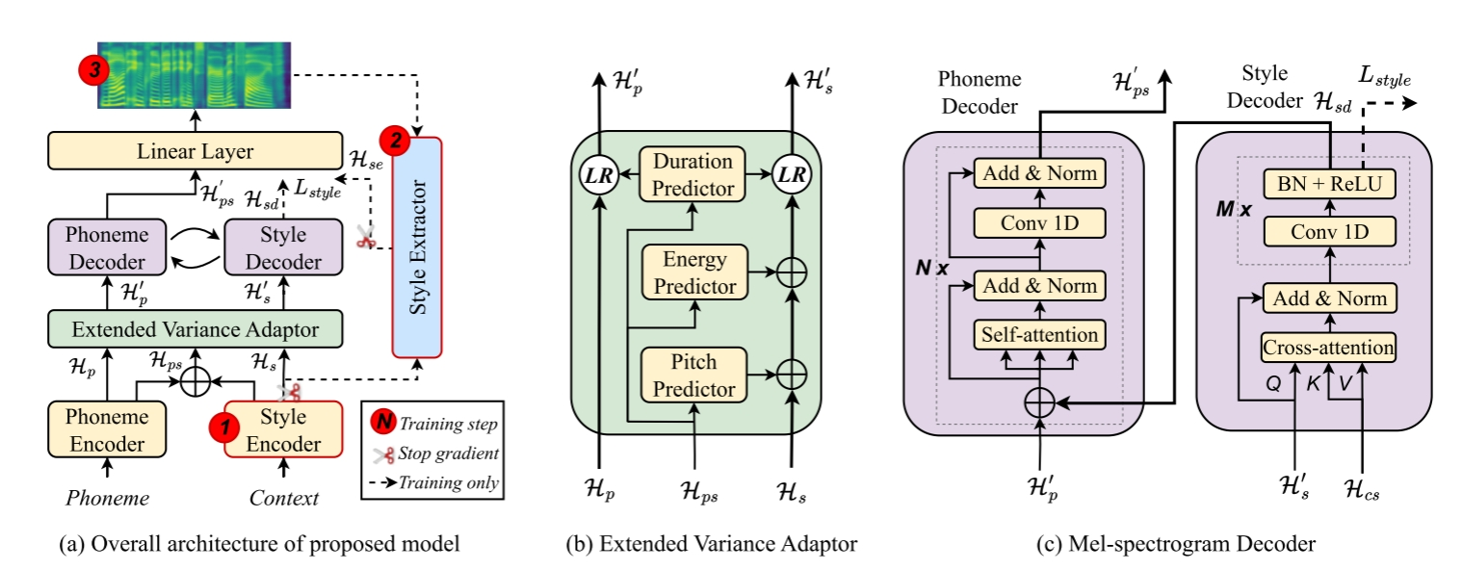
2.研究方法

Slide 5
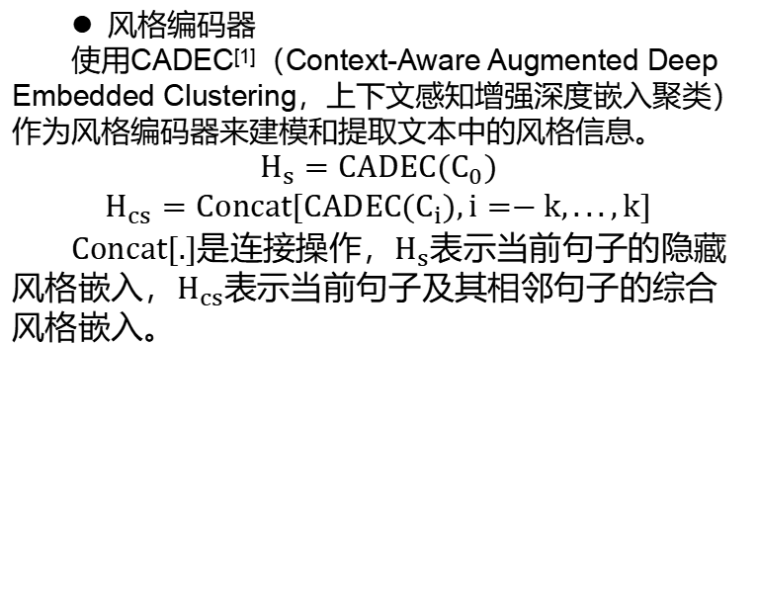
2.研究方法
风格编码器
使用CADEC^{[1]}（Context-Aware Augmented Deep Embedded Clustering，上下文感知增强深度嵌入聚类）作为风格编码器来建模和提取文本中的风格信息。
$$H_{s}=CADEC(C_{0})$$
$$H_{cs}=Concat[CADEC(C_{i}),i=−k,...,k]$$
Concat[.]是连接操作，$H_{s}$表示当前句子的隐藏风格嵌入，$H_{cs}$表示当前句子及其相邻句子的综合风格嵌入。
[1]Wu Y, Wang X, Zhang S, et al. Self-supervised context-aware style representation for expressive speech synthesis[J]. arXiv preprint arXiv:2206.12559, 2022.

Slide 6
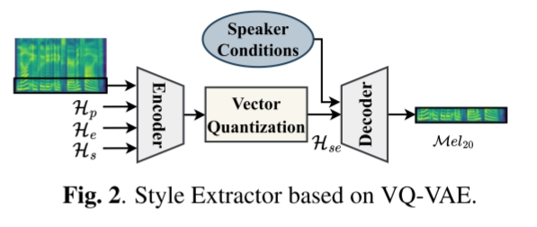
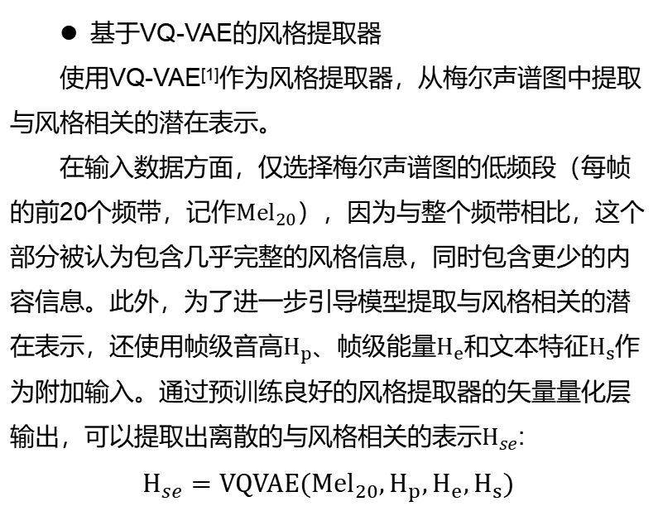
2.研究方法
基于VQ-VAE的风格提取器
使用VQ-VAE^{[1]}作为风格提取器，从梅尔声谱图中提取与风格相关的潜在表示。
在输入数据方面，仅选择梅尔声谱图的低频段（每帧的前20个频带，记作${Mel}_{20}$），因为与整个频带相比，这个部分被认为包含几乎完整的风格信息，同时包含更少的内容信息。此外，为了进一步引导模型提取与风格相关的潜在表示，还使用帧级音高$H_{p}$、帧级能量$H_{e}$和文本特征$H_{s}$作为附加输入。通过预训练良好的风格提取器的矢量量化层输出，可以提取出离散的与风格相关的表示$H_{se}$:
$$H_{se}=VQVAE({Mel}_{20},H_{p},H_{e},H_{s})$$
[1]Van Den Oord A, Vinyals O. Neural discrete representation learning[J]. Advances in neural information processing systems, 2017, 30.

Slide 7

$$L_{style}=MSE(H_{sd},H_{se})$$
$$L_{total}=L_{tts}+αL_{style}$$
2.研究方法

Slide 8
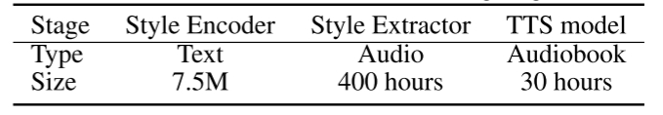
3.实验和结果分析---实验设置
数据集
使用了三种内部的普通话数据集来分别训练风格编码器、风格提取器和TTS模型。
风格编码器：使用一个大型的纯文本数据集进行训练，该数据集包含了750万条有声读物的句子。
风格提取器：使用一个大型多说话人音频语料库进行训练，该语料库包含大约400小时的音频及其对应文本，涵盖了丰富的应用场景和风格变化。
TTS模型：使用一个有声读物语料库进行训练。该语料库包含大约30小时的语音数据及其上下文信息，被切分成30000个音频片段，其中1000个片段用于验证，500个片段用于测试，其余用于训练。此外，还使用了一个包含多个不同类别的小型有声读物数据集来评估模型的域外（out-of-domain）性能。

Slide 9
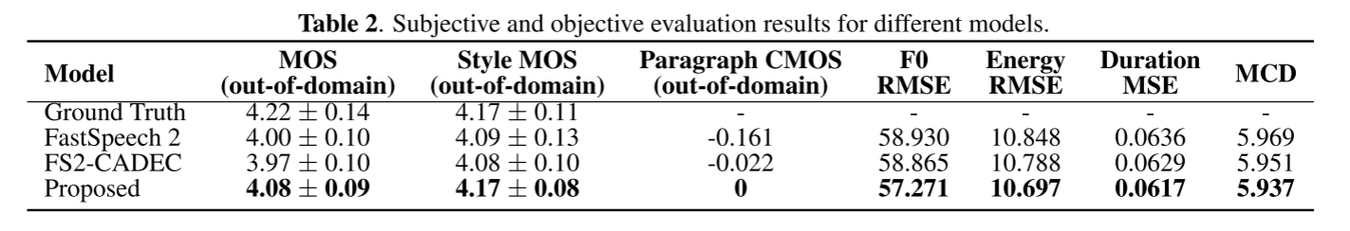
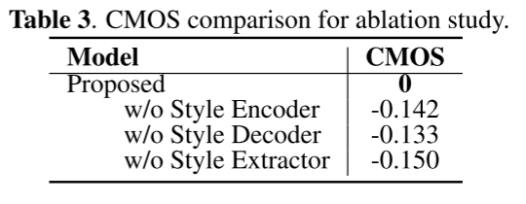
3.实验和结果分析---性能评估

Slide 10
4.总结
作者研究针对有声读物语音合成中因通用模型架构和训练数据中风格分布不均衡导致的表现力不足问题。作者提出了一种基于预训练的VQ-VAE风格提取器以及一种具有双编码器-解码器路径的新型TTS架构。
Chen X, Wang X, Zhang S, et al. Stylespeech: Self-supervised style enhancing with vq-vae-based pre-training for expressive audiobook speech synthesis[C]//ICASSP 2024-2024 IEEE International Conference on Acoustics, Speech and Signal Processing (ICASSP). IEEE, 2024: 12316-12320.

Slide 11


Mega-TTS 2: Boosting Prompting Mechanisms for Zero-Shot Speech Synthesis
MEGA-TTS 2：增强零样本语音合成的提示机制
2024年9月12日
朱涛
Jiang Z, Liu J, Ren Y, et al. Mega-TTS 2: Boosting Prompting Mechanisms for Zero-Shot Speech Synthesis[C]//The Twelfth International Conference on Learning Representations. 2024.

Slide 12
目录
01.研究背景
02.研究方法
03.实验和结果分析
04.总结

Slide 13
1.研究背景
零样本TTS可以在仅给出单个语音提示的情况下有效地合成语音，但其提示机制仍然面临两个主要的挑战：
一是缺乏多句提示策略：先前的零样本TTS研究通常在训练中使用单句语音提示。在推理过程中，单句语音提示中的信息不足以指导零样本TTS系统完美模仿自然人的语音变化。零样本TTS系统缺乏适当的策略来从多句语音提示中提取有用信息。
二是缺乏针对韵律信息的专门提示机制：当前的零样本解决方案主要集中在提高生成语音与提示语音在音色和韵律上的相似性。它们忽略了在保持给定单句提示的独特音色的同时，以可控的方式表达各种未见过的韵律风格。为了控制韵律风格，有必要将语音提示中的韵律信息进行解耦。

Slide 14
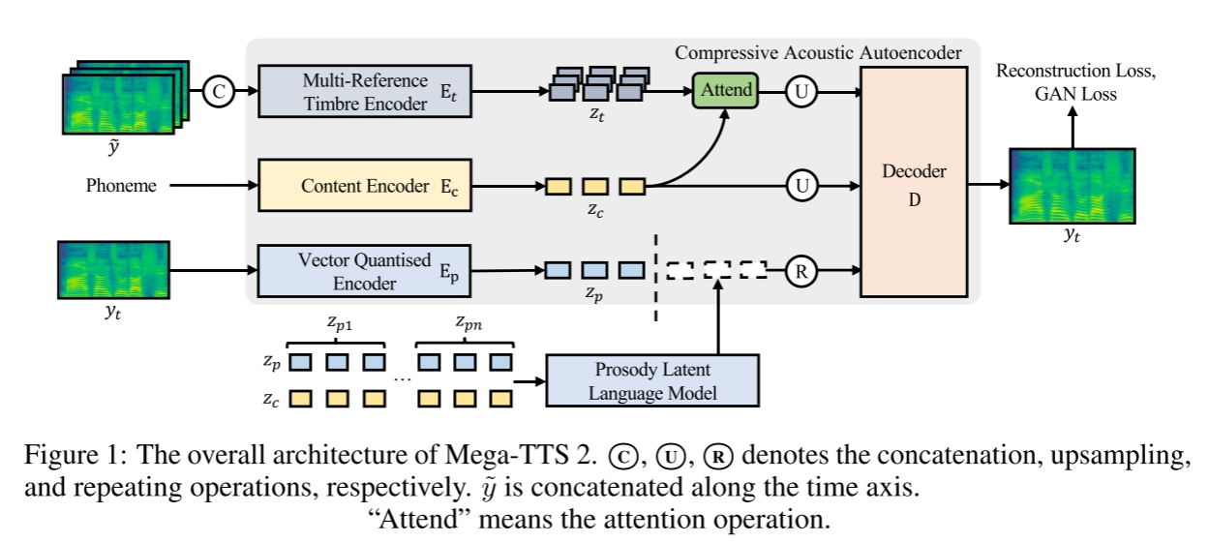
作者的解决办法：将语音分解为内容、音色和韵律来解决来解决上述挑战。具体而言：
作者设计了一种声学自编码器，能够有效地将语音分解为韵律和音色的表示，并将其表示在一个紧凑的潜在空间中。
作者提出了一个多参考音色编码器和一个韵律潜在语言模型，以从多句提示中提取有用的信息。
2.研究方法

Slide 15
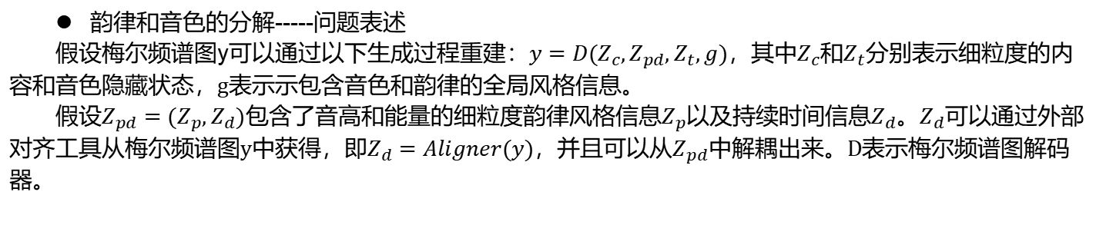
韵律和音色的分解-----问题表述
假设梅尔频谱图y可以通过以下生成过程重建：$y=D(Z_{c},Z_{pd},Z_{t},g)$，其中$Z_{c}$和$Z_{t}$分别表示细粒度的内容和音色隐藏状态，g表示示包含音色和韵律的全局风格信息。
假设$Z_{pd}=(Z_{p},Z_{d})$包含了音高和能量的细粒度韵律风格信息$Z_{p}$以及持续时间信息$Z_{d}$。$Z_{d}$可以通过外部对齐工具从梅尔频谱图y中获得，即$Z_{d}=Aligner(y)$，并且可以从$Z_{pd}$中解耦出来。D表示梅尔频谱图解码器。

Slide 16
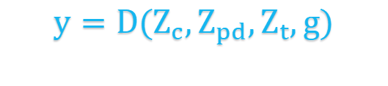
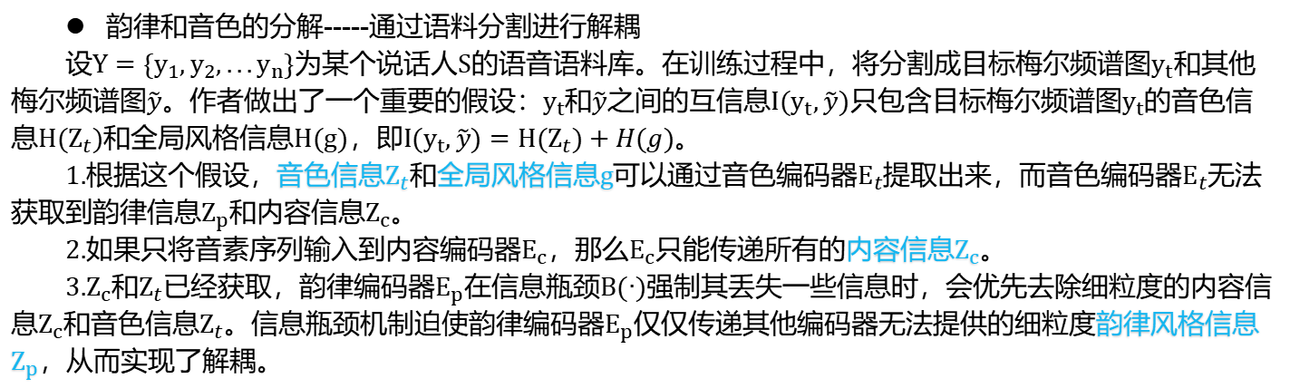
设H(X)为随机变量X的香农熵
I(X;Y)为随机变量X和Y的互信息。
$$y=D(Z_{c},Z_{pd},Z_{t},g)$$
韵律和音色的分解-----通过语料分割进行解耦
设$Y=\{y_{1},y_{2},...y_{n}\}$为某个说话人S的语音语料库。在训练过程中，将分割成目标梅尔频谱图$y_{t}$和其他梅尔频谱图$\tilde{y}$。作者做出了一个重要的假设：$y_{t}$和$\tilde{y}$之间的互信息$I(y_{t},\tilde{y})$只包含目标梅尔频谱图$y_{t}$的音色信息$H(Z_{t})$和全局风格信息H(g)，即$I(y_{t},\tilde{y})=H(Z_{t})+H(g)$。
1.根据这个假设，音色信息$Z_{t}$和全局风格信息g可以通过音色编码器$E_{t}$提取出来，而音色编码器$E_{t}$无法获取到韵律信息$Z_{p}$和内容信息$Z_{c}$。
2.如果只将音素序列输入到内容编码器$E_{c}$，那么$E_{c}$只能传递所有的内容信息$Z_{c}$。
3.$Z_{c}$和$Z_{t}$已经获取，韵律编码器$E_{p}$在信息瓶颈B(∙)强制其丢失一些信息时，会优先去除细粒度的内容信息$Z_{c}$和音色信息$Z_{t}$。信息瓶颈机制迫使韵律编码器$E_{p}$仅仅传递其他编码器无法提供的细粒度韵律风格信息$Z_{p}$，从而实现了解耦。

Slide 17
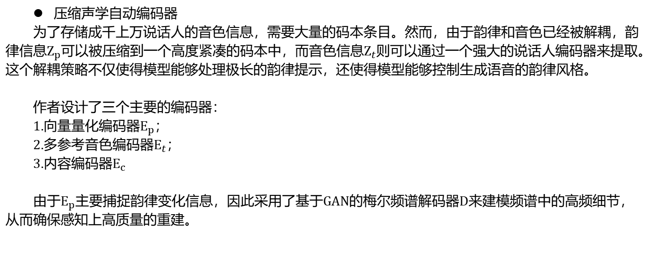
2.研究方法
压缩声学自动编码器
为了存储成千上万说话人的音色信息，需要大量的码本条目。然而，由于韵律和音色已经被解耦，韵律信息$Z_{p}$可以被压缩到一个高度紧凑的码本中，而音色信息$Z_{t}$则可以通过一个强大的说话人编码器来提取。这个解耦策略不仅使得模型能够处理极长的韵律提示，还使得模型能够控制生成语音的韵律风格。
作者设计了三个主要的编码器：
1.向量量化编码器$E_{p}$；
2.多参考音色编码器$E_{t}$；
3.内容编码器$E_{c}$
由于$E_{p}$主要捕捉韵律变化信息，因此采用了基于GAN的梅尔频谱解码器D来建模频谱中的高频细节，从而确保感知上高质量的重建。

Slide 18
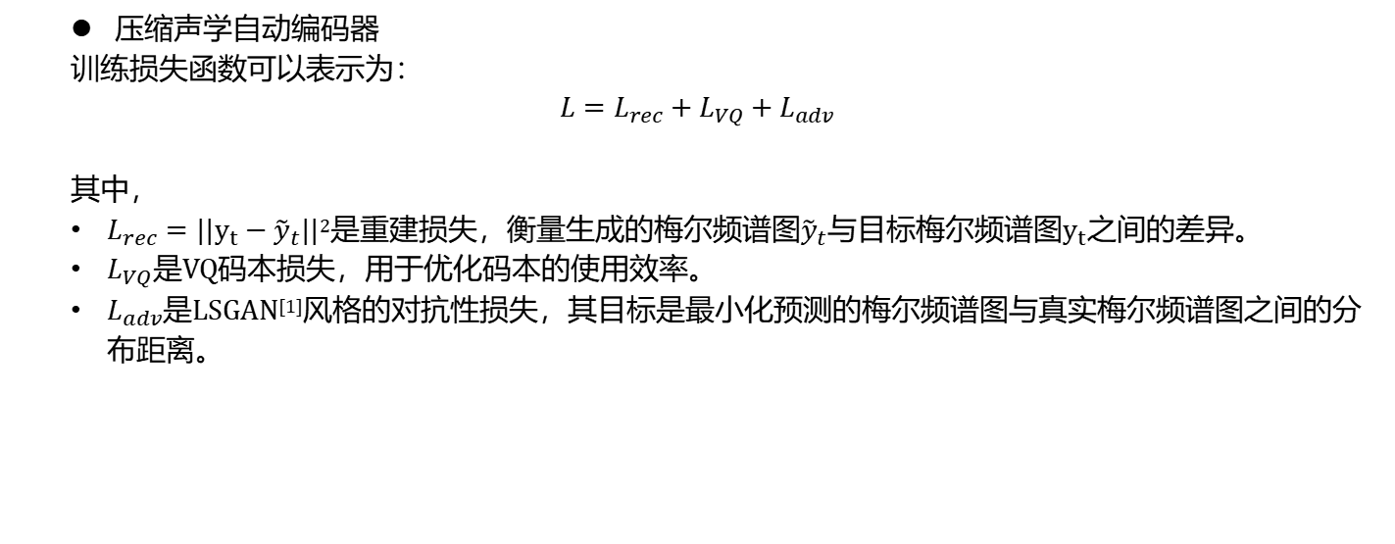
2.研究方法
压缩声学自动编码器
训练损失函数可以表示为：
$$L=L_{rec}+L_{VQ}+L_{adv}$$
其中，
$L_{rec}=||y_{t}−{\tilde{y}}_{t}||$²是重建损失，衡量生成的梅尔频谱图${\tilde{y}}_{t}$与目标梅尔频谱图$y_{t}$之间的差异。
$L_{VQ}$是VQ码本损失，用于优化码本的使用效率。
$L_{adv}$是LSGAN^{[1]}风格的对抗性损失，其目标是最小化预测的梅尔频谱图与真实梅尔频谱图之间的分布距离。
[1]Mao X, Li Q, Xie H, et al. Least squares generative adversarial networks[C]//Proceedings of the IEEE international conference on computer vision. 2017: 2794-2802.

Slide 19

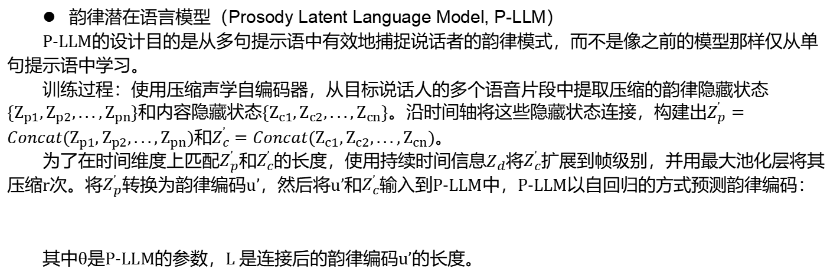
韵律潜在语言模型（Prosody Latent Language Model, P-LLM）
P-LLM的设计目的是从多句提示语中有效地捕捉说话者的韵律模式，而不是像之前的模型那样仅从单句提示语中学习。
训练过程：使用压缩声学自编码器，从目标说话人的多个语音片段中提取压缩的韵律隐藏状态$\{Z_{p1},Z_{p2},...,Z_{pn}\}$和内容隐藏状态$\{Z_{c1},Z_{c2},...,Z_{cn}\}$。沿时间轴将这些隐藏状态连接，构建出$Z_{p}^{’}=Concat(Z_{p1},Z_{p2},...,Z_{pn})$和$Z_{c}^{’}=Concat(Z_{c1},Z_{c2},...,Z_{cn})$。
为了在时间维度上匹配$Z_{p}^{’}$和$Z_{c}^{’}$的长度，使用持续时间信息$Z_{d}$将$Z_{c}^{’}$扩展到帧级别，并用最大池化层将其压缩r次。将$Z_{p}^{’}$转换为韵律编码u’，然后将u’和$Z_{c}^{’}$输入到P-LLM中，P-LLM以自回归的方式预测韵律编码：
其中θ是P-LLM的参数，L 是连接后的韵律编码u’的长度。
Notes:
向量量化编码器第一个卷积堆叠将梅尔频谱图压缩成隐藏状态，长度缩减比例为r

Slide 20
3.实验和结果分析---实验设置
数据集
在LibriLight数据集（Kahn等, 2020）上训练Mega-TTS 2和所有基线模型。LibriLight包含了从LibriVox有声读物中派生的6万小时的未标注语音数据。所有语音数据的采样率均为16KHz。
将Mega-TTS 2的零样本语音合成性能与两个系统进行比较，包括：
1.VALL-E^{[1]}（零样本）：一个大型的零样本TTS模型，使用大型语言模型生成离散语音编码。
2.基线模型（微调）：一个将Mega-TTS 2中使用的GAN集成到FastSpeech 2主干网络中的模型。为了使基线模型支持自适应场景，还使用了来自Meta-StyleSpeech^{[2]}的强大说话人编码器来提取音色信息。对基线系统进行了2000步的精细微调，以在WER（词错误率）和SIM（相似度）之间达到最佳平衡。
[1]Wang C, Chen S, Wu Y, et al. Neural codec language models are zero-shot text to speech synthesizers[J]. arXiv preprint arXiv:2301.02111, 2023.
[2]Min D, Lee D B, Yang E, et al. Meta-stylespeech: Multi-speaker adaptive text-to-speech generation[C]//International Conference on Machine Learning. PMLR, 2021: 7748-7759.

Slide 21
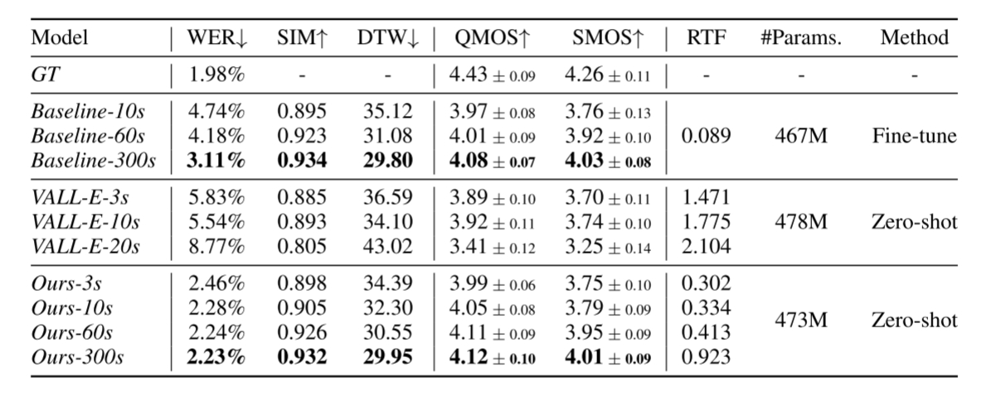
3.实验和结果分析---性能评估

Slide 22
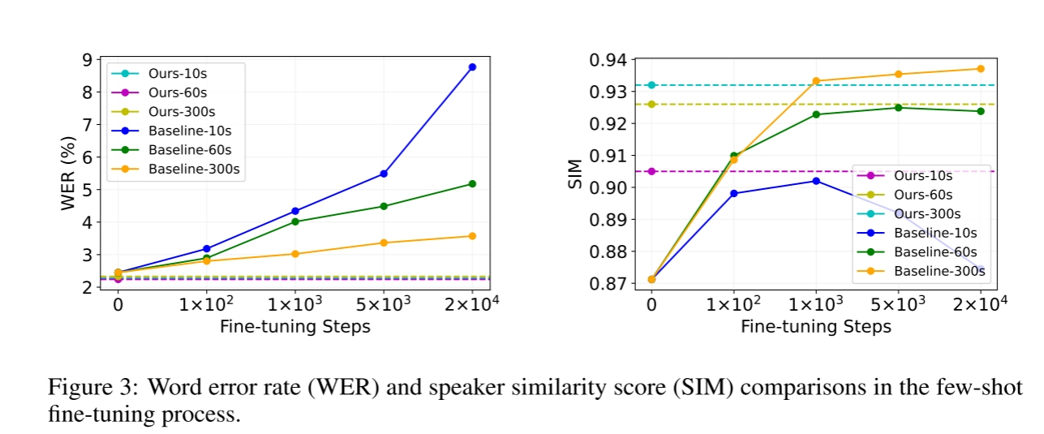
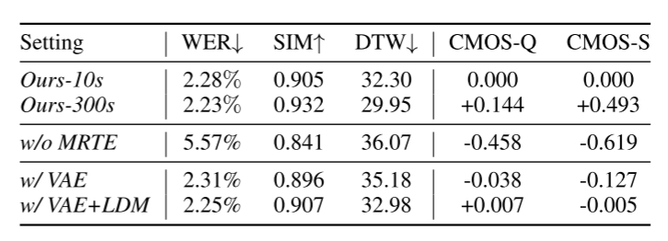
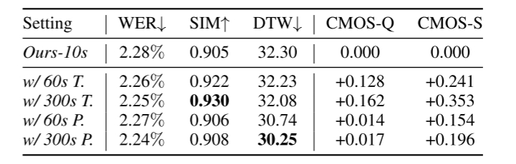
3.实验和结果分析---性能评估

Slide 23
谢谢聆听

